Slide 1
Выберите слова, которые подходят для описания здорового человека: стройный, сутулый, сильный, крепкий, бледный, неуклюжий, ловкий, весёлый, толстый.
Свой ответ начни со слов:
Для описания здорового человека подходят слова ……..,

Slide 3
Есть пять помощников на службе у тебя,
Не замечая, их используешь шутя:
Глаза тебе даны, чтоб видеть,
А уши служат, чтобы слышать.
Язык во рту, чтоб вкус понять,
А носик - запах различать,
Руки – чтобы ласкать, трудиться,
Воды из кружечки напиться
И ни к чему твоя тревога,
Они всегда тебе помогут.

Slide 5
ОРГАНЫ ЧУВСТВ
Наши помощники?!

Slide 6
Отгадай загадку
Есть у каждого лица два оконца,
на ночь сами закрываются, а с восходом солнца сами открываются.

Slide 7
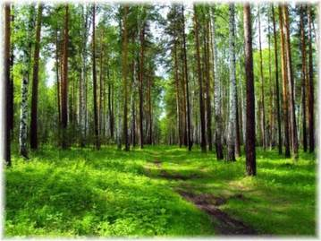

Slide 8
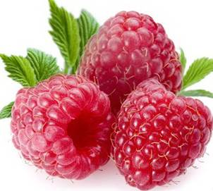

Slide 9
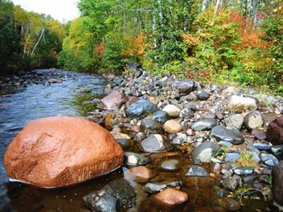

Slide 10
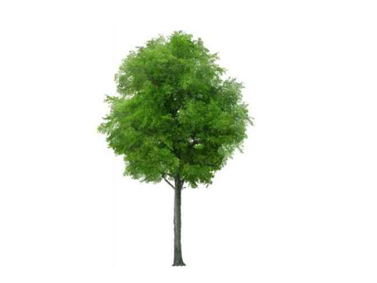
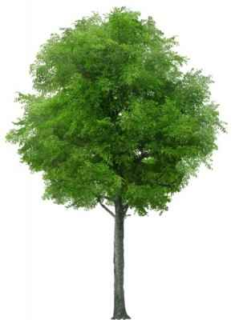

Slide 11
Глаза – орган зрения
Зрение - это
способность
воспринимать
величину, форму, цвет
предметов и их
расположение.

Slide 12
Человеческий глаз устроен так, что видит в темноте и при ярком свете.

Slide 13
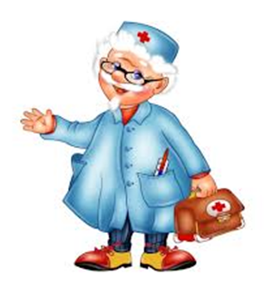
Берегите зрение!
Читай и пиши только при хорошем освещении, но помни, что яркий свет не должен попадать в глаза.
Следи за тем, чтобы книга или тетрадь были на расстоянии 30-35 см от глаз.
Не читай лёжа.
Не смотри подолгу телевизор.

Slide 14
Не три руками глаза- можно занести соринку или опасные бактерии.
Не стесняйся носить очки, если у тебя плохое зрение.
Делай гимнастику для глаз.

Slide 15
Отгадай загадку
У одной головы два братца по разные стороны сидят,
ничего не видят и не говорят.

Slide 16
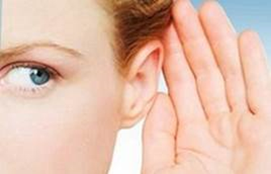
Уши – орган слуха
Слух - это
способность
воспринимать
звуковые
волны.

Slide 17
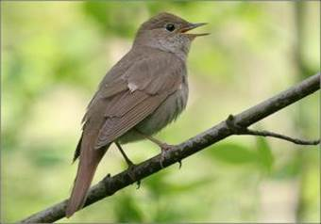

Slide 18
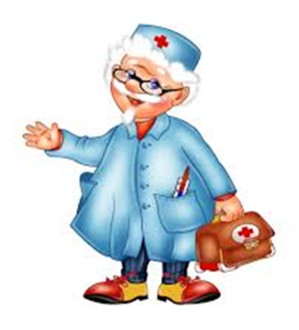
Уши надо беречь !
Регулярно мой уши.
Не ковыряй в ушах острыми предметами.
Не слушай громкую музыку, чаще отдыхай в тишине.
Если уши заболели обратись к врачу.

Slide 19
Отгадай загадку
Вот гора, а у горы
Две глубокие норы.
В этих норах воздух бродит
То заходит, то выходит?

Slide 20
Нос – орган обоняния
Обоняние - это
способность
чувствовать
запахи.

Slide 21
Наиболее остро обоняние летом и весной,
особенно в тёплую и влажную погоду.
На свету обоняние острее, чем в темноте. Если человек теряет обоняние, то для него пища теряет вкус, и такие люди могут отравиться, так как не могут определить некачественную пищу.

Slide 22
Как сохранить обоняние
Надо закаляться, беречь организм от простуды.
Не лазить в нос посторонними предметами.
Не курить, так как обоняние у курящих ухудшается.

Slide 23
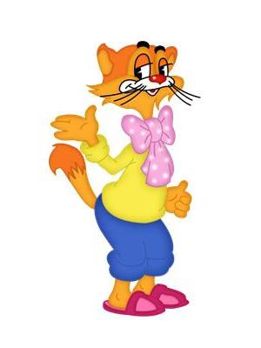
Ребята, берегите зрение!

Slide 24
Отгадай загадку
Всегда во рту, а не проглотишь?
Если б не было его, не сказал бы ничего.

Slide 25
Язык – орган вкуса
Язык
помогает
человеку
различать
вкус еды.

Slide 26
Снаружи язык покрыт бесчисленны множеством сосочков. В них заложены окончания нервов, умеющих ощущать, что попало в рот.
Сладкое и солёное язык ощущает своим кончиком, кислое – боками, а горькое – корнем.

Slide 27
Основных вкусов всего 4:
сладкий,
солёный,
кислый
горький.
Но всем богатством оттенков вкуса мы обязаны обонянию.

Slide 28
Как беречь органы вкуса
Чистить зубы, язык и щёки два раза в день (утром и вечером).
После приёма пищи прополоскать рот.
Нельзя есть горячую пищу.
Не брать в рот острые предметы.

Slide 29
Отгадай загадку
Зимой бывает вся в мурашках,
А летом загаром бронзовым покрыта.

Slide 30
Кожа – орган осязания
Осязание - это
способность
человека
чувствовать
прикосновения.

Slide 32
Осязание – способность человека чувствовать прикосновения.
Кожа может «рассказать» человеку о том, что его окружает. Кожей мы можем ощущать холод или тепло, ветер или жар, жжение или удар, решить, что для нас хорошо, а что плохо. Но кожа нас не только предупреждает об угрозе, но и защищает. Поэтому она обладает такими качествами, как прочность и упругость.

Slide 33
Правила ухода за кожей
Каждую неделю мыть тело горячей водой с мылом.
Мыть руки после загрязнения.
Носить свободную одежду и обувь.
Закаляться.
Стараться не ранить кожу, не допустить ожогов, обморожения.
Чтобы кожа дышала, делай каждое утро зарядку.

Slide 34
«Не глаз видит, не ухо слышит, не нос ощущает, а мозг!

Slide 35
Органы чувств
Зрение (глаз)
Осязание (кожа)
Слух (ухо)
Вкус (язык)
Обоняние (нос)

Slide 36
Тест!
1. У человека есть органы
2. Глаза - это орган
3. Уши – это орган
4. Нос – это орган
5. Кожа – это орган
6. Органы чувств нужно
7. Всеми органами чувств руководит
(чувств)
(зрения)
(слуха)
(обоняния)
(осязания)
(беречь)
(головной мозг)

Slide 37
Реши кроссворд
 |  |  | 3
1 |  |  |  |  | 5
 |  | 2 |  | 4
К
У
О
Я
Х
Ж
З
О
Р
Г
А
Н
Ы
Л
О
К
А
С
З
Органы чувств

Slide 39
Прочитай и восстанови текст «Гигиена органов зрения».
Наши глаза выполняют большую работу. Заболевания глаз возникают при __плохом__ освещении, при чтении ___книг___. Очень важно правильно организовать освещение рабочего места. Свет должен падать ___слева___. Нельзя __долго__ смотреть телевизор. Глаза __нужно__ беречь от загрязнений и повреждений.

Slide 40
Заполни таблицу
Слова для справок:
Красный, душистый, громкий, холодный, горький, ароматный, светлый, шершавый, звонкий, сладкий,
Глаза | Уши | Нос | Язык | Кожа

Slide 41
Домашние задание
1. Прочитать текст на стр. 171-175
2. Запомнить и применять на практике правила гигиена органов чувств.

Slide 42
Я все очень хорошо понял,
мне было интересно
Мне было все понятно, но материал не всегда интересен
Я не все понял, но мне было интересно

